Slide 1
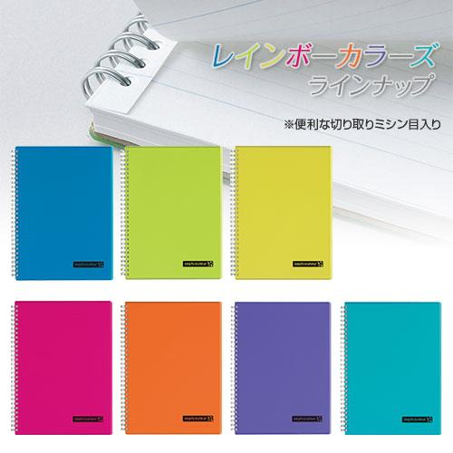
【提案書】
Maruman セプトクルール ノート 横罫 ＜B5＞
全7色の豊富なカラーバリエーションから選べるスタンダードなB5サイズのノートです。ページを綺麗に切り取れるミシン目入りも非常に便利。イベント等でのばらまき用などにもおすすめです。※名入れしない場合は、最小ロット数単位（倍数）のみの承りになります。
特徴
納期
納期スペース
仕様
カラー展開 : 全7色
素材 : 表表紙/裏表紙：PP 用紙：筆記用紙 70g/平方メートル
サイズ : H257×W194×厚9mm
備考 : 本文枚数：80枚
お見積
お見積りスペース

